Slide 1
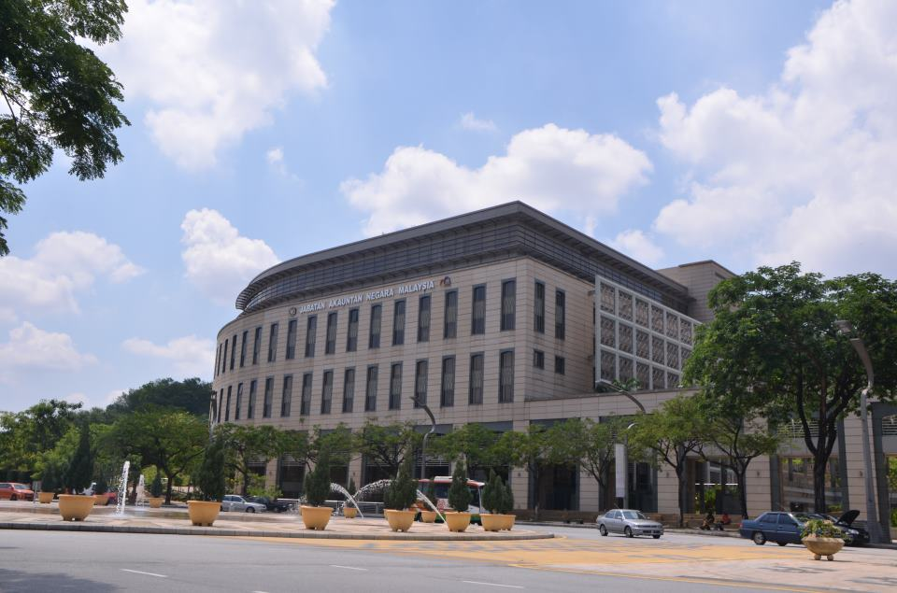
PERAKAUNAN AKRUAN ASET BUKAN SEMASA: HARTANAH LOJI DAN PERALATAN (HLP)

Slide 3
KANDUNGAN
1. Objektif/Pengenalan Umum Aset
2. Definisi HLP MPSAS 17
3. Perakaunan HLP
4. Hartanah, Loji Dan Peralatan (HLP)
4.1 Pengiktirafan HLP
4.2 Penentuan Nilai di bawa
4.3 Kaedah Susutnilai
4.4 Penjejasan Nilai
4.5 Penambahan Nilai Aset
4.6 Pelupusan
5. Persembahan Aset Dalam Penyata Kewangan

Slide 4
Objektif
Memahami Catatan Perekodan Aset Dan Mengetahui Kaedah Susut Nilai Yang Digunapakai
Mengetahui Kaedah Pelupusan Dan Tatacara Perekodan Pelupusan
Menjelaskan Definisi Aset Dan Memahami Pengkelasan Aset Seperti Yang Dilaporkan dalam Penyata Kewangan
(MPSAS 1)
Objektif 2
Objektif 3
Objektif 1
Objektif 4
Mengetahui Secara Umum Berhubung Rosotnilai Aset
Objektif 5
Memahami Persembahan Aset Di Dalam Penyata Kewangan

Slide 5
HARTANAH,LOJI DAN PERALATAN (HLP)
(MPSAS 17)

Slide 6
DEFINISI(MPSAS 17)
Hartanah, loji dan peralatan adalah aset nyata yang:
a) Dipegang untuk kegunaan dalam pengeluaran atau bekalan barangan atau perkhidmatan, sewa kepada orang lain, atau untuk tujuan pentadbiran
b) Dijangka akan digunakan pada lebih daripada satu tempoh pelaporan.

Slide 7
Inventori vs PPE vs Belanja

Slide 8
HAD NILAI INVENTORI
Had nilai minimum baki akhir tahun ≥ RM1juta bagi setiap PTJ tanpa mengira jenis/item; DAN
Trend di atas bagi 3 tahun ke belakang berturut-turut

Slide 9
PERAKAUNAN HLP
Dalam memperakaunkan hartanah, loji dan peralatan terdapat enam PROSES utama (komponen) iaitu:
pengiktirafan aset;
penentuan nilai dibawa;
susutnilai;
kerugian kemerosotan/ penjejasan (impairment) nilai diiktiraf berhubung dengan item berkenaan.
Penambahan Nilai Aset (restoration)
Pelupusan

Slide 10
PPE Life Cycle
Recognition
Initial Measurement
Subsequent Measurement
Derecognition
Purchase
Upgrades
Donate
Goods &
Services
Delivered
Receipt & Inspection
Use
Donation
Wear & Tear
Impairment
Retirement Disposal
Sale
Depreciation
Transfers
Scrap
Self-constructed
Assembly /
Installation
Repairs
Decommission
Throughout the lifecycle of a PPE, there are many processes involved which may involve judgements & estimates
10

Slide 11
PRINSIP 1 :
PENGIKTIRAFAN ASET
(Recognition)

Slide 12
PRINSIP MEMPERAKAUNKAN HLP
Pengiktirafan Aset (MPSAS 17)
Kos item hartanah, loji dan peralatan dan hendaklah
diiktiraf sebagai aset jika dan hanya jika:
Dipegang untuk kegunaan dalam pengeluaran dan proses membekalkan barang atau perkhidmatan atau penyewaan kepada orang lain atau untuk tujuan pentadbiran
Dijangka akan digunakan dalam tempoh lebih daripada 1 tahun/pelaporan

Slide 13
Contoh:
Diiktiraf Sebagai HLP apabila:
Digunakan oleh PDRM sebagai alat untuk operasi atau sesuatu siasatan
Seekor anjing boleh dikategorikan menjadi 3 klasifikasi
HARTANAH LOJI PERALATAN
(IPSAS 17)
Are held for use in the production or supply of goods or services, for rental to others, for administration and are expected to be used during more than one reporting period
INVENTORI
(IPSAS 12)
AGRICULTURE
(IPSAS 27)
Diiktiraf Sebagai perbelanjaan atau inventori pertanian apabila:
Anjing berkenaan dijadikan bahan ujikaji atau R&D atau yang seumpama dengannya.
Diiktiraf Sebagai
Inventori apabila:
Diternak oleh Jabatan Veterinar yang bertujuan untuk dijual semula

Slide 14
PRINSIP MEMPERAKAUNKAN HLP
Prosedur Pengiktirafan Aset
Perkara asas di dalam menentukan pengiktirafan aset :
Mendokumenkan semua perolehan jenis aset yang dipegang oleh entiti (kompilasi daftar aset)
Menilai ketepatan dan kesempurnaan maklumat yang sedia ada;
Menentukan kategori aset yang akan digunakan dalam carta akaun (chart of account) dan penyata kewangan;
Mewujudkan arahan pentadbiran yang khusus bagi setiap kategori berdasarkan MPSAS 17 (jika relevan).

Slide 15
Contoh : Hartanah, Loji dan Peralatan
Tanah
Bangunan Operasi
Jalanraya
Mesin
Kapal
Kenderaan
Perabot
Peralatan Pejabat
Jambatan
Peralatan Pertahanan
Kapal terbang

Slide 16
PRINSIP 2 :
PENENTUAN NILAI
(Carrying Amount)

Slide 17
Penentuan nilai
PRINSIP MEMPERAKAUNKAN HLP
Kos item hartanah, loji dan peralatan terdiri daripada:
Harga belian, termasuk duti import dan cukai pembelian tidak boleh dikembalikan, setelah ditolak diskaun dagangan dan rebet.
Kos langsung untuk membawa aset kepada lokasi dan keadaan yang perlu untuk ia menjadi mampu beroperasi dalam cara yang dicadangkan oleh pihak pengurusan iaitu:

Slide 18
PRINSIP MEMPERAKAUNKAN HLP
Penentuan nilai dibawa (Samb.)
Kos faedah pekerja yang timbul secara langsung daripada pembinaan atau pengambilalihan item hartanah, loji, peralatan dan;
Kos penyediaan tapak;
Penghantaran awal dan kos pengendalian;
Kos pemasangan dan pencantuman (assembly);
Kos ujian sama ada aset berfungsi dengan baik;
Yuran profesional.

Slide 19
Ringkasan /Senarai Semak Nilai dibawa
Rekod pada harga kos.
Termasuk semua kos untuk menyediakan aset bukan semasa tersebut supaya boleh beroperasi dan digunakan.
Contohnya:
harga dalam invois
cukai & insurans
kos angkutan
kos pemasangan
kos pemeriksaan
Kos yang tidak meningkatkan keupayaan aset tidak diambilkira sebagai kos belian.
Dianggap sebagai belanja biasa
Contoh:
kos pembaikan kerosakan akibat kecuaian pekerja

Slide 20
ILUSTRASI : PEREKODAN ASET HARTANAH LOJI DAN PERALATAN
Contoh Belian Aset Bukan Semasa
Pada 1 Mac 2016, Hospital Putrajaya membeli sebuah mesin pencetak X-Ray berharga RM15,000.00.
CATATAN BERGU 1 (Semasa Invois diterima)
 | Debit | Kredit | Kod CAA
CATATAN BERGU 2 (Semasa Bayaran Dibuat)
 | Debit | Kredit | Kod CAA

Slide 21
ILUSTRASI : PENENTUAN KOS PEROLEHAN HLP
Pihak MAMPU membuat perolehan sebuah server utama pada 1 Julai 2012 (tarikh penghantaran). Kos yang terlibat adalah seperti berikut:
Kos berkaitan perundingan dalam membantu MAMPU menentukan jenis dan tahap prestasi server Utama: RM 4,000
Harga pembelian: RM50,000
Duti import: RM2,000
Perbelanjaan Pengangkutan: RM3,000
Perbelanjaan Pemasangan RM4,000
Perbelanjaan Pengujian (Man Hour): RM1,000

Slide 22
ILUSTRASI :
PENENTUAN KOS PEROLEHAN HLP
Kos Pemerolehan =
Kos Perundingan adalah tidak termasuk dalam Kos pemerolehan server utama kerana ia tidak dikaitkan secara langsung kepada sistem yang telah dibeli
CATATAN BERGU 1 (Semasa Invois diterima)
 | Debit | Kredit | Kod CAA
CATATAN BERGU 2 (Semasa Bayaran Dibuat)
 | Debit | Kredit | Kod CAA

Slide 23
PRINSIP 3 :
SUSUT NILAI
(Depreciation)

Slide 24
SUSUTNILAI HARTANAH LOJI DAN PERALATAN
PRINSIP MEMPERAKAUNKAN HLP
Definisi
pengurangan nilai aset bukan semasa pada setiap tahun sepanjang tempoh usia guna.
Sebab-sebab susut nilai:
Faktor fizikal (lusuh)
Faktor keusangan – perubahan teknologi
Kaedah pengiraan susut nilai:
Kaedah garis lurus (Straight line)
Kaedah baki berkurangan (Reducing balance)
Kaedah penilaian semula (Revalue)

Slide 25
KAEDAH GARIS LURUS – TEMPOH DAPAT DITENTUKAN
PRINSIP MEMPERAKAUNKAN HLP
jumlah susut nilai bagi setiap tahun adalah sama sepanjang tempoh hayat aset bukan semasa tersebut.
jika tempoh hayat aset bukan semasa dapat ditentukan, kos aset itu dibahagikan sama rata sepanjang tempoh hayatnya.
formula sekiranya tempoh hayat dapat ditentukan:
*Nilai Skrap: Nilai bakian atau nilai aset yang dijual setelah tamat tempoh usia penggunaannya.
Kos Asal *Nilai Skrap
Susut nilai tahunan
Bilangan tahun
Penggunaan aset

Slide 26
CONTOH 1
Jabatan Pendaftaran Negara membeli sebuah mesin dengan harga RM38,600 dan mesin itu dianggarkan dapat digunakan selama 8 tahun. Pada akhir tahun yang kelapan, mesin itu dijangka dapat dijual sebagai besi buruk dengan harga RM 600. (Nilai skrapnya ialah RM 600)
Susut nilai tahunan

Slide 27
KAEDAH GARIS LURUS – TEMPOH TIDAK DAPAT DITENTUKAN
Formula sekiranya tempoh hayat aset tidak dapat ditentukan, susut nilai tahunan dapat dihitung dengan formula yang berikut:
Susut nilai tahunan
% susut nilai aset bukan semasa
Kos asal aset

Slide 28
CONTOH 2
Kos belian perabot oleh PPPA ialah RM 25,000.00. Perabot itu disusutnilaikan dengan kadar 10% setahun daripada kos asalnya.
Susut nilai tahunan

Slide 29
ILUSTRASI : SUSUT NILAI HLP
Pada 1 Januari, KeTTHA MEMBELI peralatan bernilai RM27, 500 secara tunai. Peralatan tersebut mempunyai anggaran hayat berguna 5 tahun dan anggaran nilai sisa sebanyak RM 2,500.
.
Berapakah belanja susutnilai tahunan menggunakan kaedah garis lurus?

Slide 30
ILUSTRASI 1 :
PERAKAUNAN SUSUT NILAI HLP (samb.)
Kos Aset (Asset cost)
RM
Tolak Nilai Sisa (Less: salvage value)
Asas Susut nilai (Basis for depreciation)
Usia Guna (Useful life)
÷
Susut Nilai Tahunan (Annual depreciation)
RM
CATATAN BERGU
 | Debit | Kredit | Kod CAA

Slide 31
ILUSTRASI 1 :
SUSUT NILAI ASET BUKAN SEMASA (samb.)
Belanja
Susut Nilai
Nilai
Tempoh
Susut Nilai
Terkumpul
Buku
1
RM
RM
RM
2
3
4
5
Jadual susut Nilai (Depreciation Schedule)

Slide 32
HUBUNGAN DI ANTARA BELANJA SUSUT NILAI, PERUNTUKAN SUSUT NILAI DAN NILAI SISA
RM 25,000
RM 20,000
RM 15,000
Belanja Susut Nilai
Peruntukan Susut Nilai
RM 10,000
Nilai Sisa
RM 5,000
RM-
1
2
3
4
5

Slide 33
Laporan HLP Pada Nilai Kos Ditolak Dengan Susut Nilai Terkumpul (Report assets at cost less accumulated depreciation)
Contoh Pelaporan
Sebahagian Daripada Penyata Kedudukan Kewangan
31 Disember 2012
Hartanah, Loji Dan Peralatan
Tanah
RM
30,000
Bangunan
RM
75,000
Tolak: Susutnilai Terkumpul
(45,000)
30,000
Peralatan
19,000
Tolak : Susutnilai Terkumpul
(1,500)
17,500
Jumlah Hartanah, Loji Dan Peralatan
RM
77,500

Slide 34
ILUSTRASI : PEREKODAN HLP
MAMPU memperoleh sebuah server utama pada 1 Julai 2012 (tarikh penghantaran). Kos yang terlibat adalah seperti berikut:
Kos berkaitan perundingan dalam membantu MAMPU menentukan jenis dan tahap prestasi server Utama: RM 4,000
Harga pembelian: RM50,000
Duti import: RM2,000
Perbelanjaan Pengangkutan: RM3,000
Perbelanjaan Pemasangan RM5,000
Anggaran hayat/Usia berguna pada mulanya adalah selama 5 tahun

Slide 35
ILUSTRASI : PEREKODAN HLP
Kos Perolehan = RM60,000 (50,000 + 2,000 + 3,000 + 5,000)
Kos Perundingan adalah tidak termasuk dalam Kos pemerolehan server utama kerana ianya tidak dikaitkan secara langsung kepada sistem yang telah dibeli
Belanja Susut Nilai Bulanan:
PENYATA PRESTASI KEWANGAN
PENYATA KEDUDUKAN KEWANGAN
2012 | 2013
2012 | 2013
Belanja
Susut Nilai
Amaun Kasar Dibawa
Susut Nilai Terkumpul
Amaun Bersih dibawa

Slide 36
PERUBAHAN USIA GUNA
Faktor-faktor yang mempengaruhi perubahan usia guna aset:
Perubahan polisi terhadap usia guna
Pertambahan terhadap kebolehan aset untuk menjana manfaat ekonomi hasil daripada penggunaan aset
Aset menjadi usang disebabkan perubahan teknologi dalam pasaran
Aset menjadi usang disebabkan oleh kebolehan teknikal berkurangan
Terdapat sekatan undang-undang

Slide 37
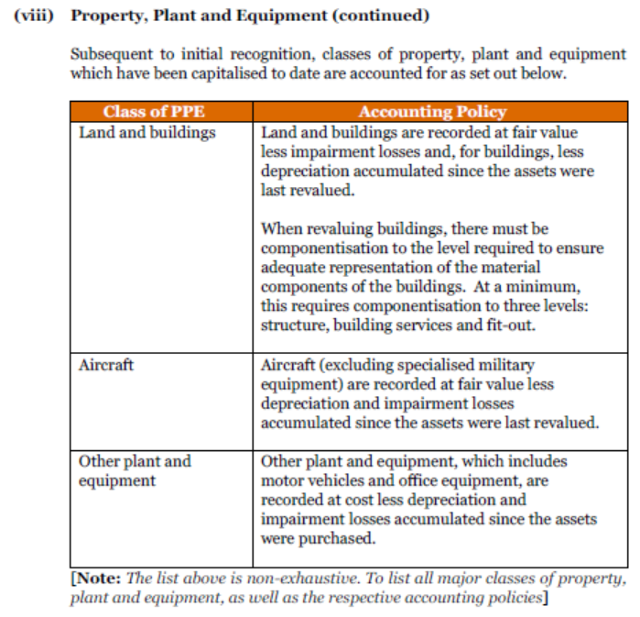
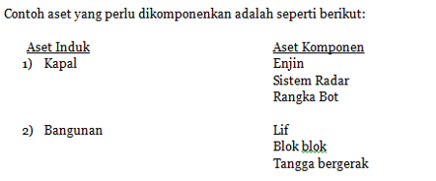
COMPONENTISATION
Keperluan componentisation kerana
USIA GUNA BERBEZA; atau
KOS SIGNIFIKAN

Slide 38
Contoh
Step 1 : tentukan kos signifikan/ tidak (cth guideline = >20%)
PPE | Kos | % kos | componentisation
Bangunan | RM350k | 71% | Komponen 1
Lif | RM100k | 21% | Komponen 2
Eskalator | RM20k | 4% | Lain-lain komponen
AirCond | RM20k | 4%
JUMLAH | RM490k
Bangunan A (AUC yang 100% siap – rujuk CPC)
Bangunan RM350k
Lif RM100k
Eskalator RM20k
Centralised Air cond RM20k
Step 2 : kenalpasti usia guna setiap komponen
PPE | Kos | Usia guna | SN tahunan
Bangunan | RM350k | 50 | Komponen 1
Lif | RM100k | 10 | Komponen 2
Eskalator | RM20k | 10 | Lain-lain
AirCond | RM20k | 10
JUMLAH | RM490k

Slide 39
PRINSIP 4 :
PENGUKURAN PENJEJASAN NILAI
(Impairment)

Slide 40
PENGUKURAN (Subsequent Measurement) PENJEJASAN NILAI (Impairment)
Penjejasan nilai adalah satu kehilangan dalam manfaat ekonomi masa hadapan atau potensi perkhidmatan aset, ke atas pengiktirafan secara sistematik yang menyebabkan kehilangan nilai faedah ekonomi aset dimasa depan atau potensi perkhidmatan melalui susutnilai
Piawaian semasa yang menangani isu penjejasan nilai aset adalah
IPSAS 21 – Impairment of Non-cash-generating Assets
IPSAS 26 – Impairment of Cash-generating Assets
Ianya adalah piawaian yang mengiktiraf isu-isu khusus sektor awam dan menangani kemerosotan aset penjanaan bukan tunai, iaitu orang-aset yang tidak dipegang untuk menjana kadar pulangan komersial

Slide 41
PENGUKURAN (Subsequent Measurement) ROSOT NILAI (Impairment)
Jika penunjuk yang ada mendapati bahawa jumlah aset yang dibawa adalah lebih besar nilainya berbanding dengan Jumlah perkhidmatan memperolehi semula aset tersebut
UJIAN ROSOT NILAI PERLU DILAKUKAN

Slide 42
PETUNJUK ROSOT NILAI
(Indicators of impairment)
Sumber-sumber maklumat Luaran:
Pemberhentian permintaan atau keperluan bagi perkhidmatan yang disediakan oleh aset
Perubahan jangka panjang yang ketara dengan kesan buruk ke atas entiti telah berlaku dalam tempoh tersebut atau akan berlaku dalam masa terdekat, dalam teknologi, perundangan atau suasana persekitaran polisi kerajaan.

Slide 43
PETUNJUK ROSOT NILAI
(Indicators of impairment)
Sumber-sumber maklumat dalaman:
Kerosakan fizikal aset
Perubahan ketara dalam masa jangka panjang dengan kesan buruk ke atas organisasi yang telah berlaku dalam tempoh tersebut atau dijangka berlaku dalam masa terdekat, setakat mana, atau cara di mana, aset digunakan atau dijangka akan digunakan
Sesuatu keputusan untuk menghentikan pembinaan aset tersebut sebelum ia lengkap atau dalam keadaan yang sudah boleh digunakan
Bukti daripada laporan dalaman yang menunjukkan bahawa prestasi perkhidmatan sesuatu aset adalah / akan menjadi lebih teruk daripada jangkaan

Slide 44
PRINSIP 5 :
PENAMBAHAN NILAI
(Sebsequent Event)

Slide 45
PERBELANJAAN TAMBAHAN ATAS HLP
(Subsequent Expenditures on Assets)
Perbelanjaan Tambahan keatas aset boleh merujuk kepada dua perkara :
1. Penyenggaraan Aset – Perbelanjaan
2. Tambahan Aset- Penambahan Nilai

Slide 46
PERBELANJAAN TAMBAHAN ATAS HLP
(Subsequent Expenditures on Assets)
Meningkatkan Kualiti
Output atau
kegunaan aset
berkenaan?
(Increases quality of services
Of the asset.)
Relates to betterments or improvements. (e.g., adding air conditioning to a delivery vehicle.)
Debit Akaun Aset
(Debit asset account)

Slide 47
PERBELANJAAN TAMBAHAN ATAS HLP
(Subsequent Expenditures on Assets)
Extends services
beyond original
estimate.
Relates to extraordinary repairs. (e.g., replacing the engine in a delivery vehicle.)
Debit accumulated
depreciation.

Slide 48
PRINSIP 6 :
PELUPUSAN HLP
(Disposal)

Slide 49
PELUPUSAN HARTANAH LOJI DAN PERALATAN
Kaedah pelupusan
Aset dijual/dibuang sebagai tiada nilai pada akhir usia
Aset dijual sebelum sampai akhir usiaguna
Aset lama ditukar ganti dengan aset baru
Aset dijual/dibuang sebagai tiada nilai pada akhir usia
Jabatan Pendaftaran Negara membeli sebuah mesin dengan harga RM38,600 pada 1 Januari 2000 dan mesin itu dianggarkan dapat digunakan selama 8 tahun. Pada 31 Disember 2012, mesin dibuang tanpa nilai sisa.
Catatan jurnal
Dt Susut nilai tekumpul RM 38,600.00
Kt Mesin RM 38,600.00
*tiada untung/rugi diperolehi daripada pelupusan aset ini.

Slide 50
PELUPUSAN HARTANAH LOJI DAN PERALATAN
Aset dijual sebelum sampai akhir usia guna
Perabot dibeli oleh PPPA pada 1 Januari 2008 pada kos RM 25,000.00. Perabot itu disusutnilaikan dengan kadar 10% setahun dan mempunyai usia guna selama 10 tahun.
Pada 1 Januari 2012, perabot dijual dengan harga RM 20,000.00
Pengiraan
Nilai Buku
Kos asal susutnilai terkumpul
Untung/rugi
Nilai Buku
Tunai yang diterima dari jualan aset lama
Nilai Buku
Untung/rugi

Slide 51
PELUPUSAN HARTANAH LOJI DAN PERALATAN
Tunai diterima
Nilai Buku
Tunai diterima
Nilai Buku

Slide 52
PELUPUSAN HARTANAH LOJI DAN PERALATAN
Jika aset tidak sama jenis
Untung/rugi perlu diiktiraf
Jika aset sama jenis
(Nilai saksama aset yang lama sama dengan aset yang baru)
Tiada untung/rugi perlu diiktiraf
Nilai saksama aset yang lama tidak sama dengan aset yang baru dan ada elaun tukar niaga
Rugi perlu diiktiraf, untung tidak perlu diiktiraf

Slide 53
PERSEMBAHAN DALAM PENYATA KEWANGAN

Slide 54
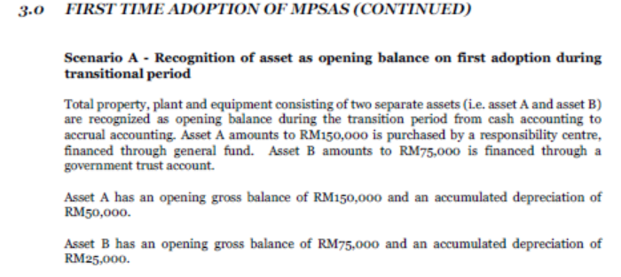
Cabutan daripada Federal Government Accrual Accounting Manual, May2015

Slide 55
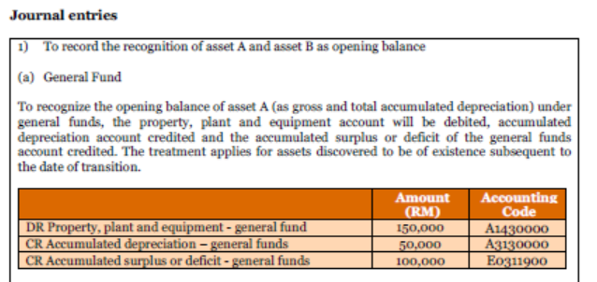

Slide 56
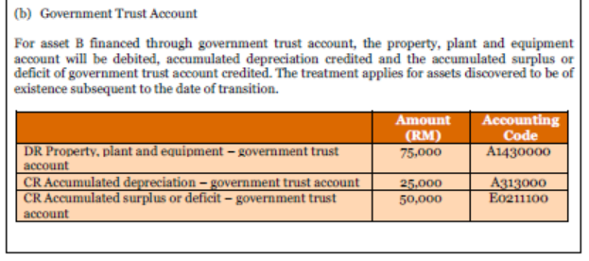

Slide 57
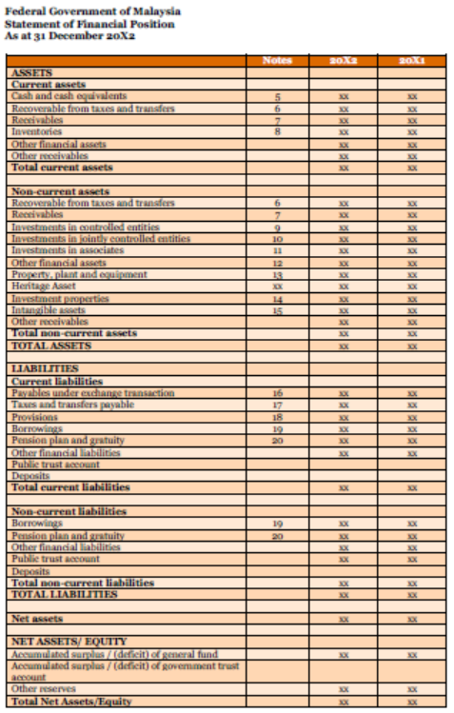

Slide 58
Perakaunan
Akruan
Komponen (Tahun 2015)
Tunai dan setara tunai Recoverable from taxes and transfers | Penghutang Inventori Bayaran terdahulu Lain-lain aset semasa
Recoverable from taxes and transfers Penghutang Pelaburan dalam entiti dikawal Investments in jointly controlled entities | Pelaburan dalam syarikat bersekutu Lain-lain aset kewangan Hartanah, mesin dan peralatan | Hartanah pelaburan Aset tidak ketara Lain-lain aset bukan semasa
Pemiutang di bawah urusniaga pertukaran | Cukai dan pemindahan yang belum dibayar Provisions | Pinjaman Pelan pencen dan ganjaran
Pinjaman Pelan pencen dan ganjaran
Modal yang disumbangkan oleh entiti kerajaan yang lain | Lebihan/(Defisit) terkumpul | Rizab Minority interest
Aset Semasa
Aset
Bukan Semasa
Liabiliti Semasa
Liabiliti Bukan Semasa
Aset Bersih/Ekuiti

Slide 59
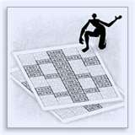
PERBEZAAN PENGIKTIRAFAN ASET
Sedia Ada
VS
2015
Tunai Ubahsuai
Perakaunan Akruan
Dikira sebagai belanja (expense off)
Dipermodalkan
Tiada susut nilai
Ada susut nilai
Dipersembahkan di dalam Penyata Akaun Memorandum (Pinjaman Boleh Tuntut dan Pelaburan sahaja dilaporkan)
Dipersembahkan di dalam Penyata Kewangan

Slide 60
ASET |  | 20X2 | 20X1
Aset Semasa |  | RM'000 | RM'000
Cash and cash equivalents |  | x | x
Recoverable from taxes and transfers |  | x | x
Penghutang |  | x | x
Inventori |  | x | x
Bayaran terdahulu |  | x | x
Lain-lain aset semasa |  | x | x
Jumlah Aset Semasa (a) |  | x | x
Aset Bukan Semasa
Recoverable from taxes and transfers |  | x | x
Penghutang |  | x | x
Pelaburan dalam entiti dikawal |  | x | x
Investments in jointly controlled entities |  | x | x
Pelaburan dalam syarikat bersekutu |  | x | x
Lain-lain aset kewangan |  | x | x
Hartanah, mesin dan peralatan |  | x | x
Hartanah pelaburan |  | x | x
Aset tidak ketara |  | x | x
Lain-lain aset bukan semas |  | x | x
Jumlah Aset Bukan Semasa (b) |  | x | x
Jumlah aset (a) + (b) = (i) |  | x | x

Slide 61
LIABILITI |  | 20X2 | 20X1
Liabiliti Semasa |  | RM'000 | RM'000
Pemiutang di bawah urusniaga pertukaran |  | x | x
Cukai dan pemindahan yang belum dibayar |  | x | x
Provisions |  | x | x
Pinjaman |  | x | x
Pelan pencen dan ganjaran |  | x | x
Jumlah Liabiliti Semasa (c) |  | x | x
Liabiliti Bukan Semasa
Pinjaman |  | x | x
Pelan pencen dan ganjaran |  | x | x
Jumlah Liabiliti Bukan Semasa (d) |  | x | x
Jumlah liabiliti (c) + (d) = (ii) |  | x | x
Aset bersih (i) - (ii) = (iii) |  | x | x
ASET BERSIH/EKUITI
Modal yang disumbangkan oleh entiti kerajaan yang lain |  | x | x
Lebihan/(Defisit) terkumpul |  | x | x
Rizab |  | x | x
Minority interest |  | x | x
Jumlah aset bersih/ekuiti = (iii) |  | x | x

Slide 62
PERBEZAAN PELAPORAN PENYATA KEWANGAN
Penyata Akaun Memorandum (Tunai Ubahsuai)
Penyata Kewangan Kerajaan (Perakaunan Akruan)
 |  | 2015 | 2016
 |  | RM'000 | RM'000
ASET
Aset Semasa
Cash and cash equivalents |  | x | x
Recoverable from taxes and transfers |  | x | x
Penghutang |  | x | x
Inventori |  | x | x
Bayaran terdahulu |  | x | x
Lain-lain aset semasa |  | x | x
Jumlah Aset Semasa (a) |  | x | x
Aset Bukan Semasa
Recoverable from taxes and transfers |  | x | x
Penghutang |  | x | x
Pelaburan dalam entiti dikawal |  | x | x
Investments in jointly controlled entities |  | x | x
Pelaburan dalam syarikat bersekutu |  | x | x
Lain-lain aset kewangan |  | x | x
Hartanah, mesin dan peralatan |  | x | x
Hartanah pelaburan |  | x | x
Aset tidak ketara |  | x | x
Lain-lain aset bukan semas |  | x | x
Jumlah Aset Bukan Semasa (b) |  | x | x
Jumlah aset (a) + (b) = (i) |  | x | x
 |  |  | 2012 | 2013
 |  |  | RM'000 | RM'000
MEMORANDUM ASET
Pinjaman boleh dituntut |  |  | x | x
Pelaburan |  |  | x | x
MEMORANDUM LIABILITI
Hutang Awam |  |  | x | x
Pelbagai Liabiliti |  |  | x | x

Slide 63
KESIMPULAN
Dalam konteks PERAKAUNAN ASET BUKAN SEMASA - HLP diperingkat Kerajaan Persekutuan, amalan perakaunan yang bakal dilaksanakan adalah bersamaan dengan kaedah perekodan yang dilakukan oleh entiti perniagaan kerana konsep HLP adalah sama kecuali dasar-dasar yang akan digubal akan berbeza dari segi
Klasifikasi HLP mengikut KATEGORI terperinci
Amaun materialiti bagi ITEM HLP
Keperluan pendedahan maklumat HLP

